Slide 1



大数据开发初探
2022-1-15
lcomplete

Slide 2

主要内容
一、大数据学习路线
二、当前大数据架构
三、大数据开发核心知识点

Slide 3
一、大数据学习路线
1.1 大数据处理流程
1.2 大数据开发基础
1.3 大数据框架分类

Slide 4
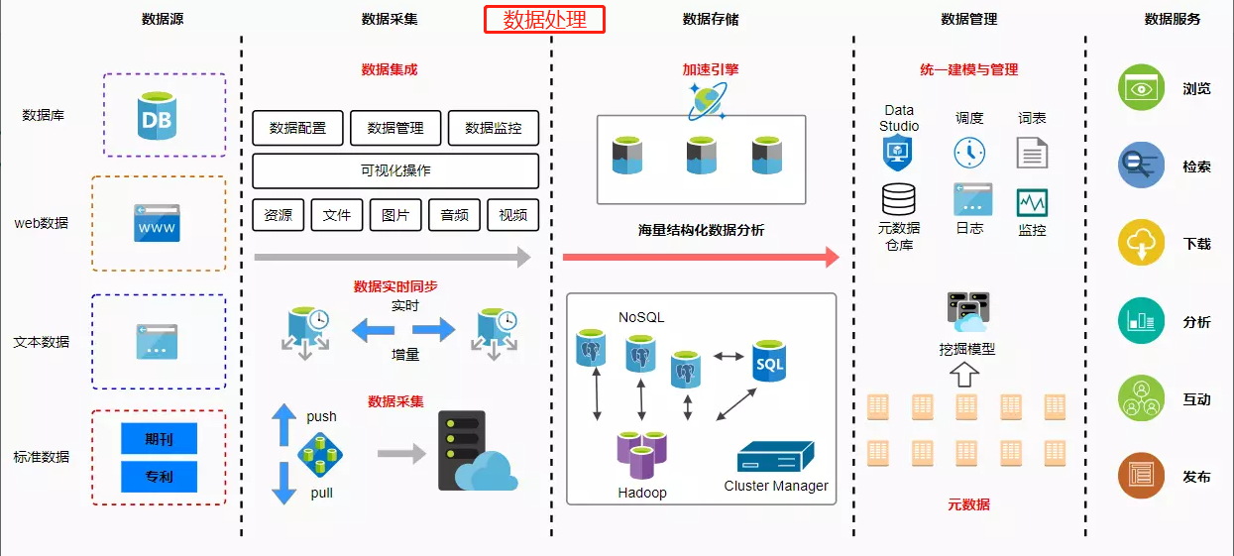
1.1 大数据处理流程

Slide 5

1.2 大数据开发基础
Java/Scala
Linux 基础
并发编程
分布式

Slide 6
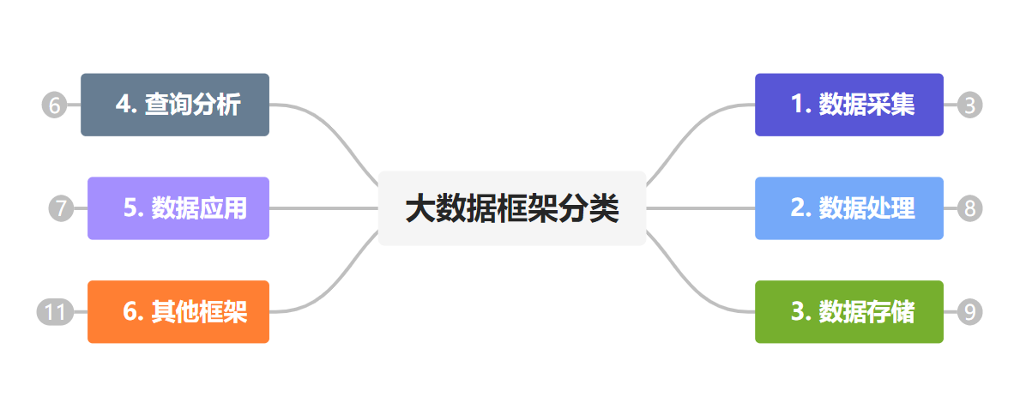
1.3 大数据框架分类

Slide 7
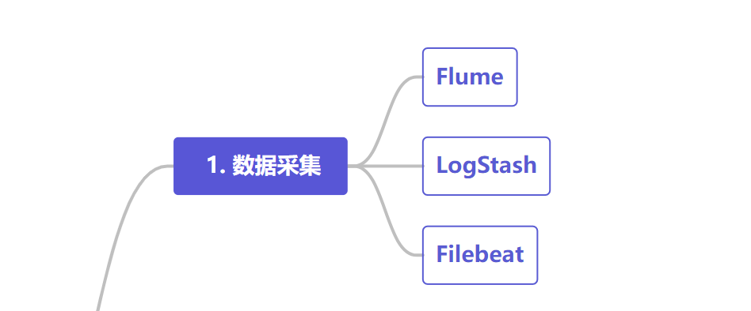
1.3 大数据框架分类-数据采集

Slide 8
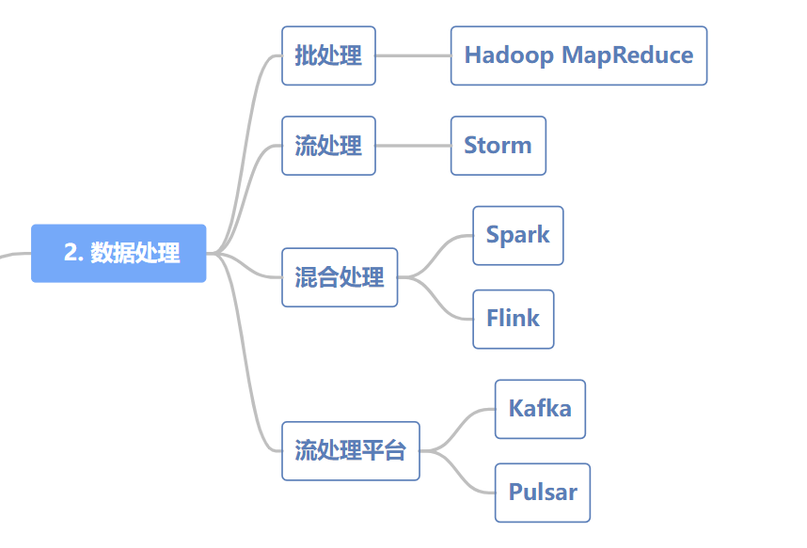
1.3 大数据框架分类-数据处理

Slide 9
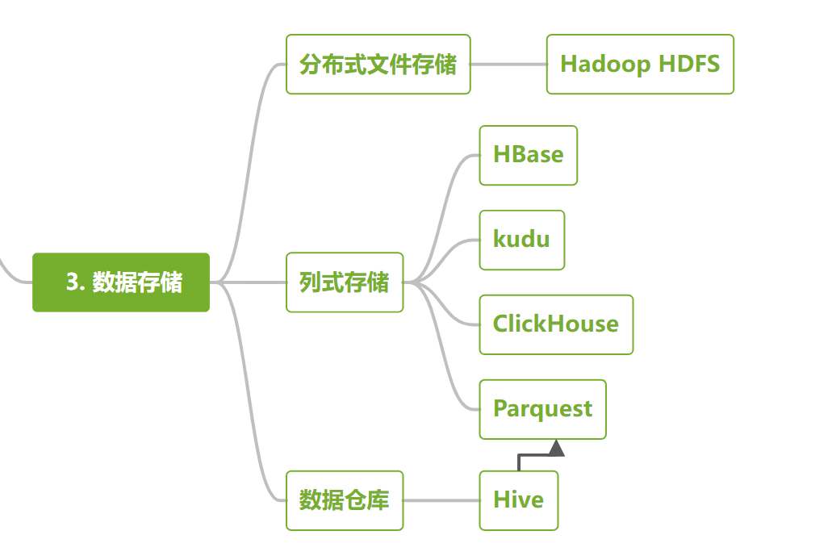
1.3 大数据框架分类-数据存储

Slide 10
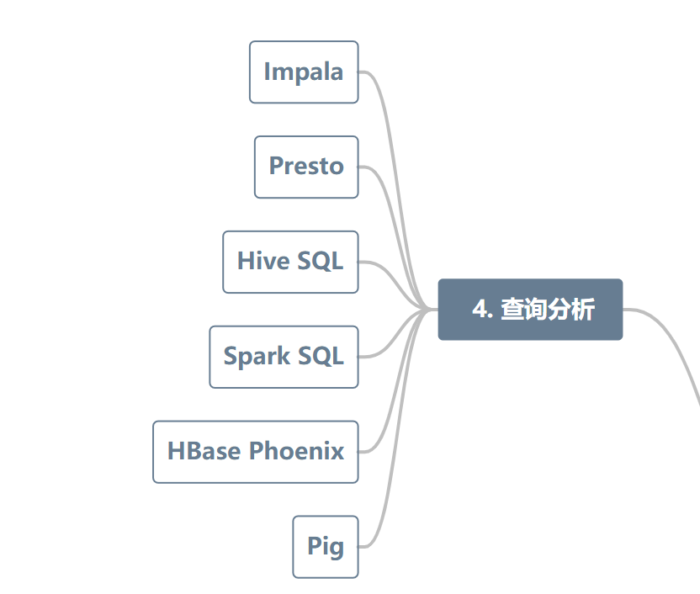
1.3 大数据框架分类-查询分析

Slide 11
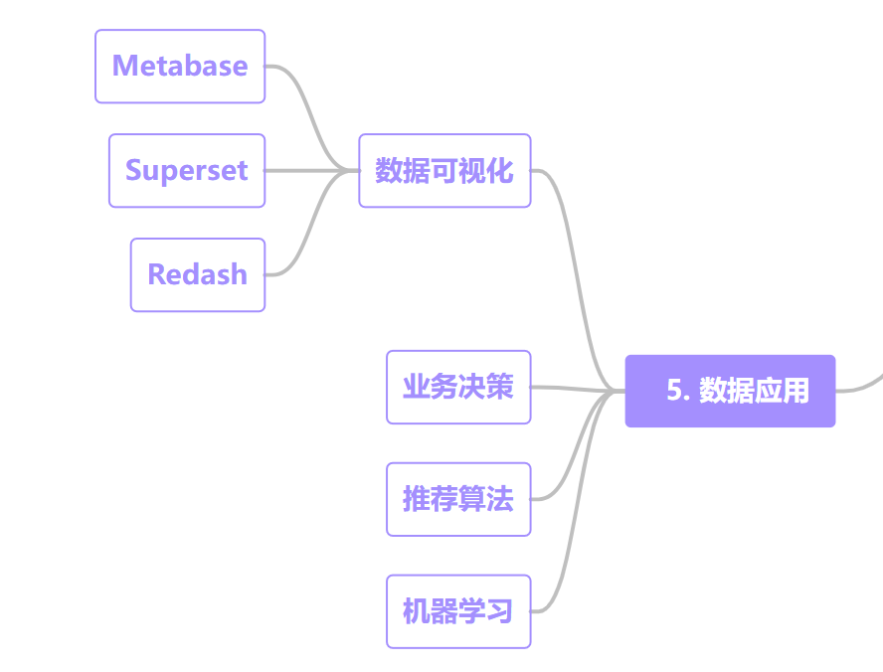
1.3 大数据框架分类-数据应用

Slide 12
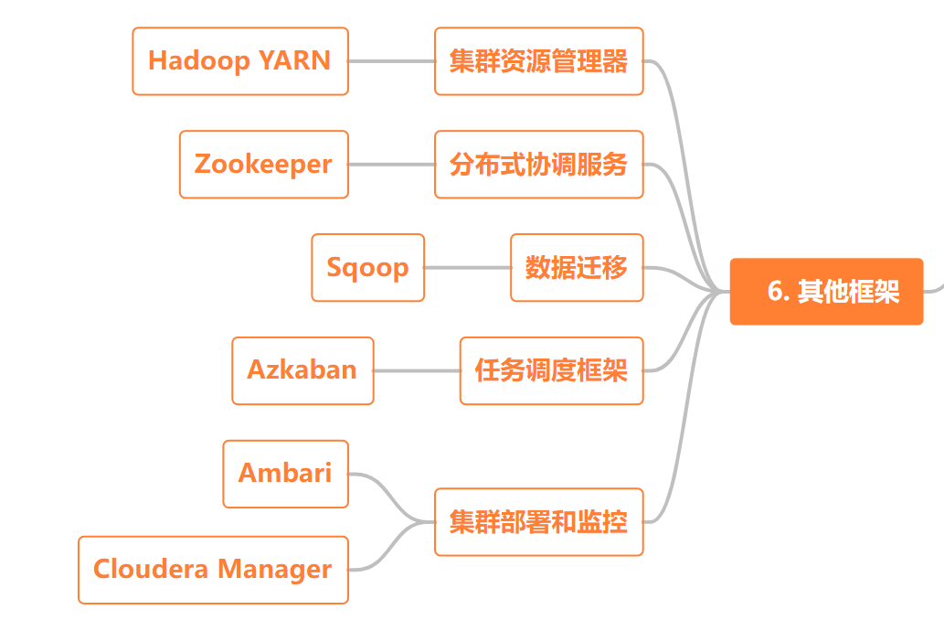
1.3 大数据框架分类-其他框架

Slide 13
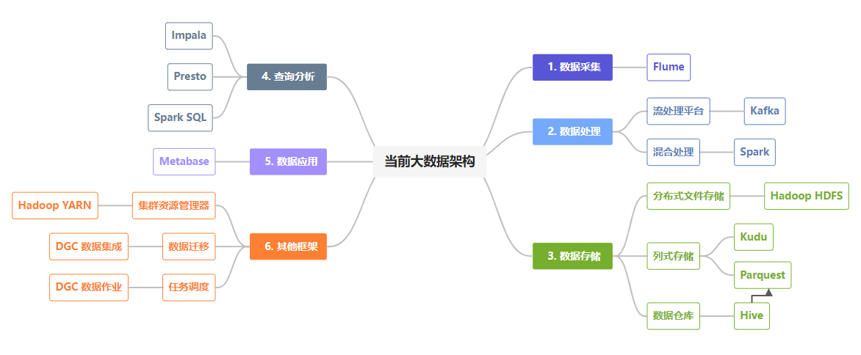
二、当前大数据架构-技术图谱

Slide 14
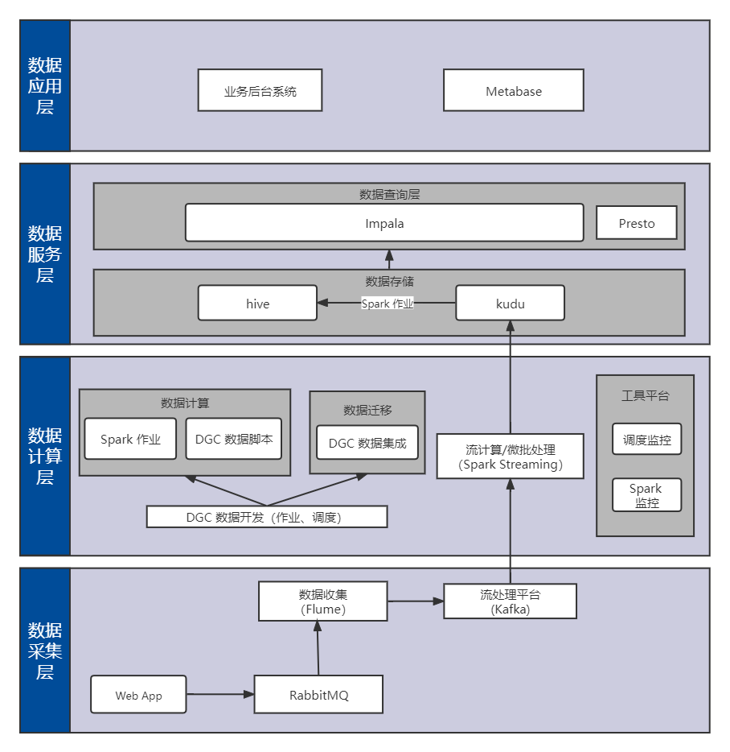
二、当前大数据架构-流程图

Slide 15
三、大数据开发核心知识点
3.1 Flume
3.2 Kafka
3.3 Spark
3.4 Kudu
3.5 Hive
3.6 Impala
3.7 Presto

Slide 16
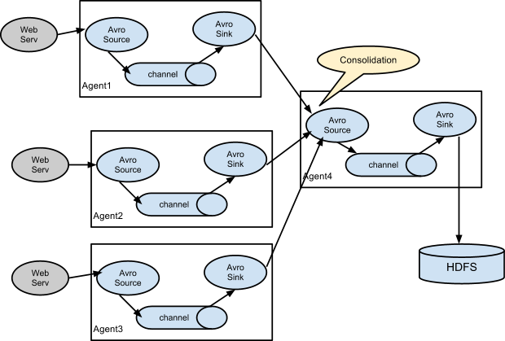
3.1 Flume 介绍
Apache Flume 是一个分布式、高可用的数据收集系统，可以从不同的数据源收集数据，经过聚合后发送到分布式计算框架或者存储系统中。

Slide 17
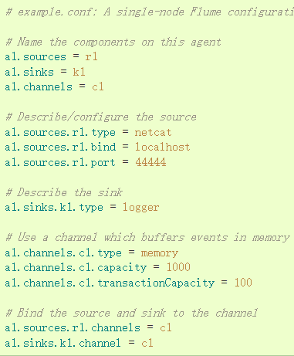
3.1 Flume 配置
配置 sources、sinks、channels
sources、sinks 支持多种网络流、消息系统、HDFS 等

Slide 18

3.2 Kafka 优势/设计目标
高吞吐量
高性能
持久化数据存储
分布式系统，支持在线水平扩展
可靠性，支持分区、复制和容错
支持离线和实时数据处理
支持消息分区、分布式消费，同时保证每个 partition 内的消息顺序传输

Slide 19
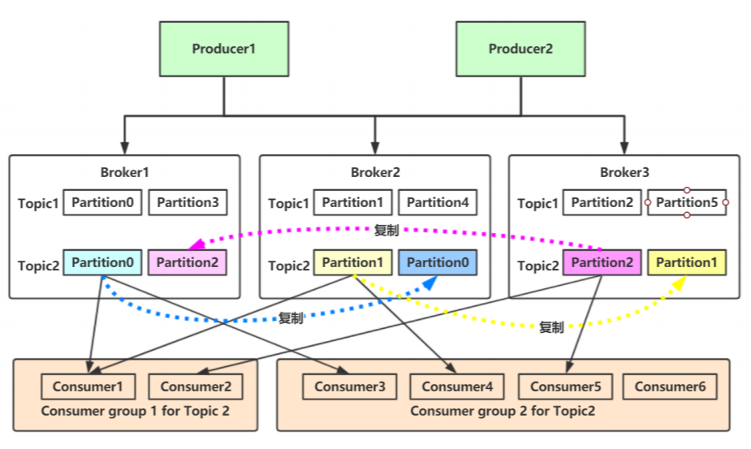
3.2 Kafka 架构
一个分区只能被一个消费者消费

Slide 20
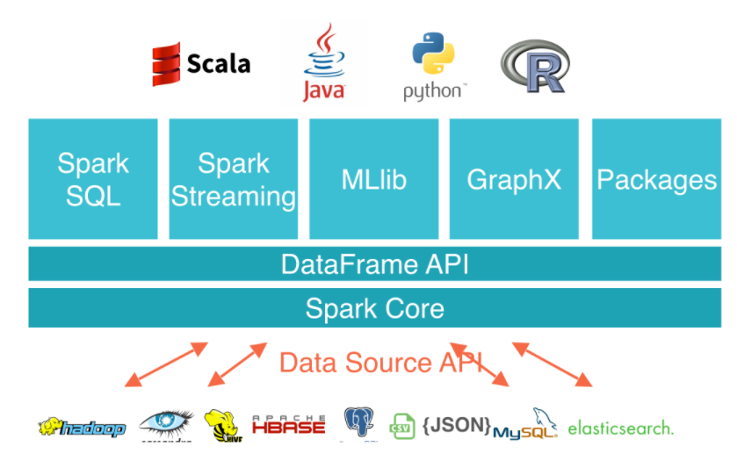
3.3 Spark 介绍
Spark 是一个分布式计算框架，相对于 MapReduce 的批处理计算，Spark 可以带来上百倍的性能提升，因此它成为继 MapReduce 之后，最为广泛使用的分布式计算框架。
特点：
使用先进的 DAG 调度程序，查询优化器和物理执行引擎，以实现性能上的保证；
多语言支持，目前支持的有 Java，Scala，Python 和 R；
提供了 80 多个高级 API，可以轻松地构建应用程序；
支持批处理、流处理和复杂的业务分析；
丰富的类库支持：包括 SQL、Mllib、GraphX 和 Spark Streaming 等库，并且可以将它们无缝地进行组合；
丰富的部署模式：支持本地模式和自带的集群模式，也支持在 Hadoop，Mesos，Kubernetes 上运行；
多数据源支持：支持访问 HDFS，Cassandra，HBase，Hive 以及数百个其他数据源中的数据。

Slide 21
3.3 Spark 数据抽象
弹性分布式数据集 RDDs
RDD 全称为 Resilient Distributed Datasets，是 Spark 最基本的数据抽象，它是只读的、分区记录的集合，支持并行操作。
面向非结构化数据。
DataFrame
DataFrame 是一个由具名列组成的数据集。它在概念上等同于关系数据库中的表。
面向结构化数据。
Untyped API。
DataSet
集成了 RDD 和 DataFrame 的优点，具备强类型的特点。
DStream
用于表示连续的数据流，在内部，DStream 表示为一系列连续的 RDD。
DataSet<Row>。

Slide 22
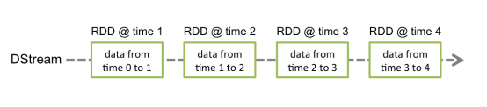
3.3 Spark 数据抽象类比 Java
弹性分布式数据集 RDDs
分布式 ArrayList
DataFrame
分布式的 List<Row>
DataSet
分布式的 List<E>
分布式的 RowSet

Slide 23
3.3 Spark RDD
val data = Array(1, 2, 3, 4, 5)
// 由现有集合创建 RDD
val dataRDD = sc.parallelize(data)
// 查看分区数
dataRDD.getNumPartitions
// 明确指定分区数
val dataRDD = sc.parallelize(data,2)

Slide 24
3.3 Spark RDD 转换为 DataFrame
val adverlogDF: DataFrame = rdd.map(
line => {
val adv: AdverlogJson = JSON.parseObject(
line.value(), classOf[AdverlogJson])
AdverlogInfo(...)
}
).toDF()

Slide 25
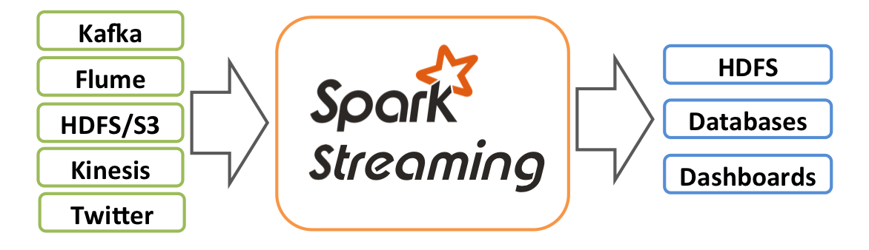
3.3 Spark Streaming
Spark Streaming 主要用于快速构建可扩展，高吞吐量，高容错的流处理程序。支持从 HDFS，Flume，Kafka，Twitter 和 ZeroMQ 等读取数据，并进行处理。

Slide 26
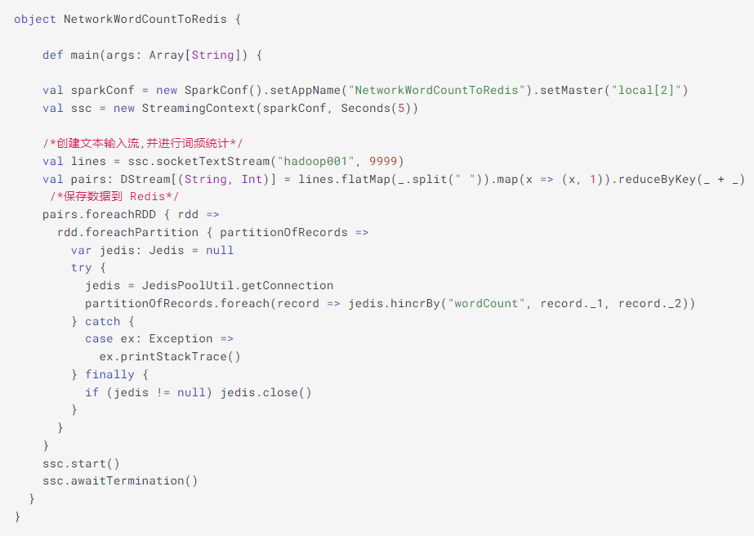
3.3 Spark Streaming 示例
词频统计示例

Slide 27
3.3 Spark Streaming 整合 Kafka 写入 Kudu
1. 连接 Kafka，创建 DStream
2. 从 DStream 读取 RDD
3. 将 RDD 转换为 DataFrame
4. 将 DataFrame 写入 Kudu

Slide 28
3.3 Spark 总结
Spark 简介
高级 API
Spark SQL、Spark Streaming、Mllib、GraphX
Spark 数据抽象
RDD
DataFrame
DataSet
DataStream
Spark Streaming
词频统计
整合 Kafka 写入 Kudu 流程

Slide 29
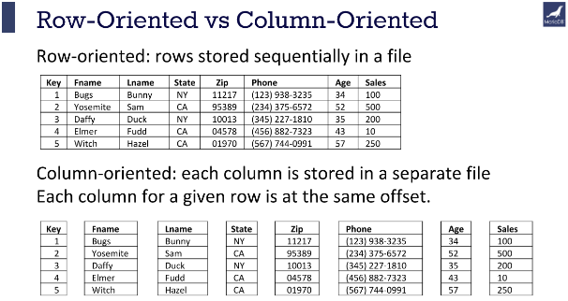
3.4 Kudu 背景知识 - 列式存储介绍

Slide 30
3.4 Kudu 背景知识 - 行列存储对比
Row-Store | Column-Store
因为按一行一行写和读取数据，因此读取数据时往往需要读取那些不必要的列 | 可以只读取必要的列
易于按记录读写数据 | 对一个一个记录的数据写入和读取都较慢
适合 OLTP 系统 | 适合 OLAP 系统
不利于大数据集的聚合统计操作 | 利于大数据集的数据聚合操作
不利于压缩数据 | 利于压缩数据

Slide 31
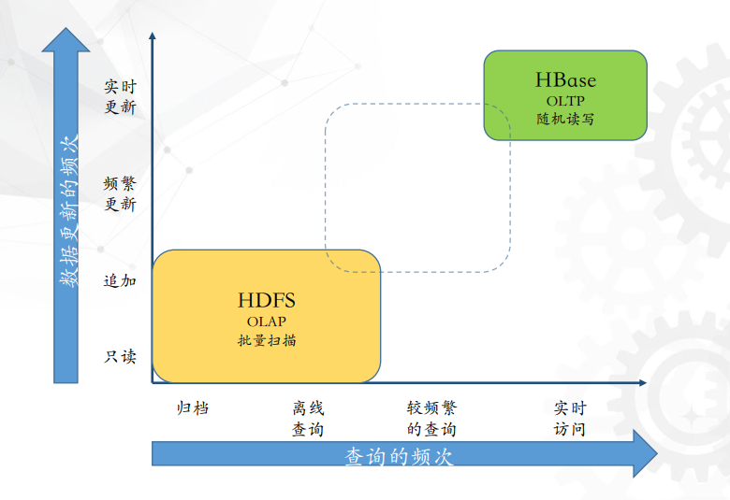
3.4 Kudu 背景知识 - 存储系统现状

Slide 32
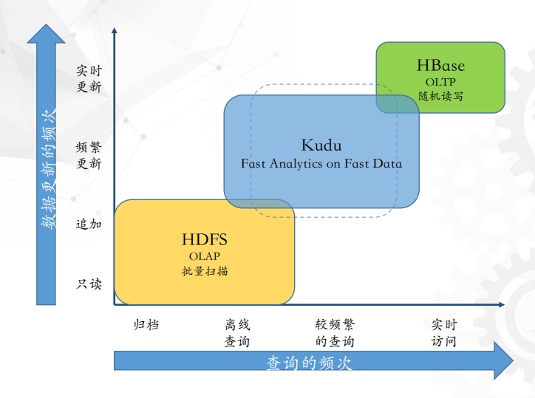
3.4 Kudu 简介
一个⾼效分析快数据的存储系统。
采用列式存储。
扫描大数据量时吞吐率高。
访问少量数据时延迟低（主键索引）。
类似的数据库语义（单行记录的ACID）。
关系数据模型
SQL查询
“NoSQL”⻛格的扫描/插⼊/更新(Java客户端)

Slide 33
3.4 Kudu Vs HBase Vs Parquet
指标 | HBase | Kudu | Parquet
随机写入 | 快- | 较快 | 慢
随机读取 | 快- | 较快 | 慢
批量扫描 | 慢 | 较快 | 快
注：「快-」指没有传统的关系型数据库快。

Slide 34
3.4 Kudu 不是…
不是⼀个SQL引擎
Kudu是存储层，SQL处理层需要Impala或Spark等
不是⼀个⽂件系统
数据必须按表的形式结构化存储
不是⼀个运⾏在HDFS上的应⽤
Kudu是另外⼀个原⽣的Hadoop存储引擎
不是⼀个内存数据库
能很快的处理数据可全部载入内存的任务，也能支持非常大的数据量！
不是⽤来替代HDFS或HBase
要为适当的应⽤场景选择适当的存储
在很多应⽤场景下HDFS或HBase仍然会更适合

Slide 35
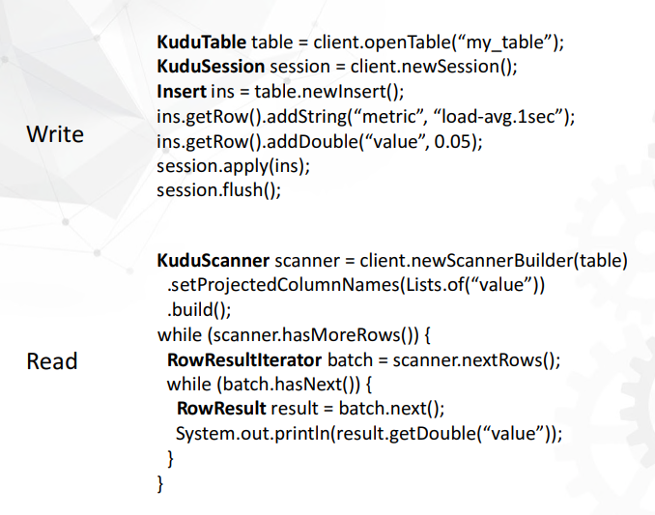
3.4 Kudu Java 客户端 - NoSQL API

Slide 36
3.4 Kudu 与 Impala 集成
Update & Delete
UPDATE my_first_table SET name="bob" where id = 3;
DELETE FROM my_first_table WHERE id < 3;

Slide 37
3.4 Kudu 与 Spark 集成
Kudu为Spark带来了什么？
实时数据的快速分析
谓词下推，加速查询
基于主键索引的快速查询
Update和Delete的支持
Spark为Kudu带来了什么？
更简单的数据操作⽅式

Slide 38
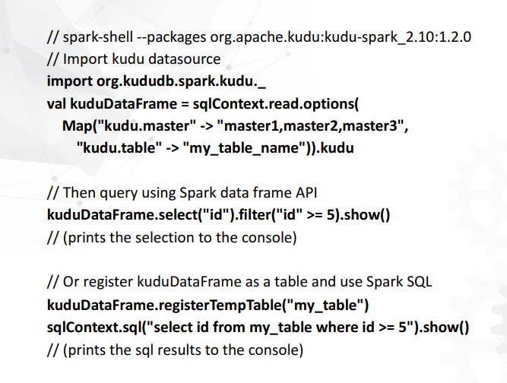
3.4 Kudu Spark DataFrame

Slide 39
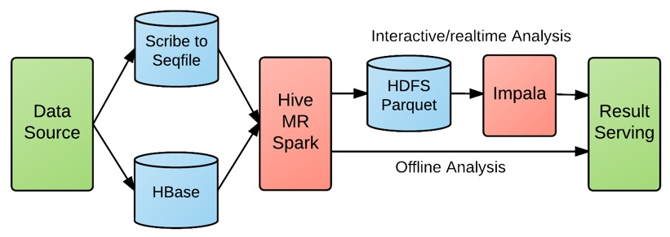
3.4 Kudu 出现前的大数据架构
Kudu 出现以前的架构基本上是这样的

Slide 40
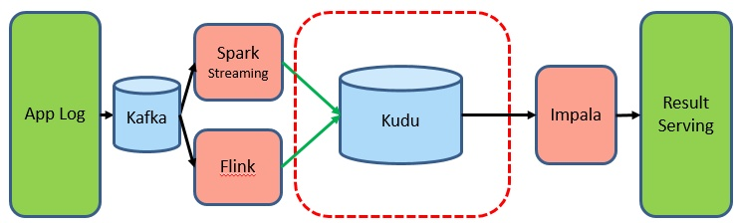
3.4 Kudu 简化大数据架构
使用 Kudu 的大数据架构
1. 数据源 -> Kafka -> Spark Streaming-> Kudu -> Impala
Kafka 主要作为数据缓冲
2. 数据源 -> Kudu -> Impala

Slide 41
3.4 Kudu 总结
列式存储介绍
Kudu 简介
存储系统现状、Kudu Vs HBase Vs Parquet
Kudu 不是什么
Kudu Java API
Kudu 与 Impala 集成
Kudu 与 Spark 集成
Kudu 简化大数据架构

Slide 42
3.5 Hive 简介
Hive 是一个构建在 Hadoop 之上的数据仓库，它可以将结构化的数据文件映射成表，并提供类 SQL 查询功能，用于查询的 SQL 语句会被转化为 MapReduce 作业，然后提交到 Hadoop 上运行。
特点：
简单、容易上手 (提供了类似 sql 的查询语言 hql)，使得精通 sql 但是不了解 Java 编程的人也能很好地进行大数据分析；
灵活性高，可以自定义用户函数 (UDF) 和存储格式；
为超大的数据集设计的计算和存储能力，集群扩展容易;
统一的元数据管理，可与 presto／impala／sparksql 等共享数据；
执行延迟高，不适合做数据的实时处理，但适合做海量数据的离线处理。

Slide 43
3.5 Hive 支持的存储格式
格式 | 说明
TextFile | 存储为纯文本文件。 这是 Hive 默认的文件存储格式。这种存储方式数据不做压缩，磁盘开销大，数据解析开销大。
SequenceFile | SequenceFile 是 Hadoop API 提供的一种二进制文件，它将数据以<key,value>的形式序列化到文件中。这种二进制文件内部使用 Hadoop 的标准的 Writable 接口实现序列化和反序列化。它与 Hadoop API 中的 MapFile 是互相兼容的。Hive 中的 SequenceFile 继承自 Hadoop API 的 SequenceFile，不过它的 key 为空，使用 value 存放实际的值，这样是为了避免 MR 在运行 map 阶段进行额外的排序操作。
RCFile | RCFile 文件格式是 FaceBook 开源的一种 Hive 的文件存储格式，首先将表分为几个行组，对每个行组内的数据按列存储，每一列的数据都是分开存储。
ORC Files | ORC 是在一定程度上扩展了 RCFile，是对 RCFile 的优化。
Avro Files | Avro 是一个数据序列化系统，设计用于支持大批量数据交换的应用。它的主要特点有：支持二进制序列化方式，可以便捷，快速地处理大量数据；动态语言友好，Avro 提供的机制使动态语言可以方便地处理 Avro 数据。
Parquet | Parquet 是基于 Dremel 的数据模型和算法实现的，面向分析型业务的列式存储格式。它通过按列进行高效压缩和特殊的编码技术，从而在降低存储空间的同时提高了 IO 效率。

Slide 44
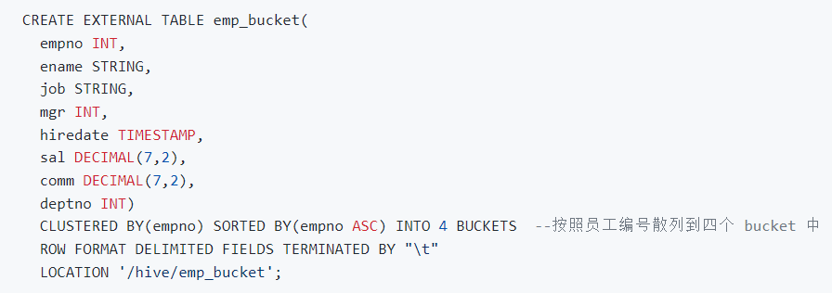
3.5 Hive DDL 示例 - 创建分桶表

Slide 45
3.6 Impala 简介
Impala是用于处理存储在Hadoop集群中的大量数据的MPP（大规模并行处理）SQL查询引擎。它是一个用C ++和Java编写的开源软件。与Hadoop的其他SQL引擎相比，它提供了高性能和低延迟。
不像 Hive，Impala 不是基于 MapReduce 算法的。它实现基于守护程序进程的分布式体系结构，负责在同一台机器上运行的查询执行的所有方面。它减少了使用 MapReduce 的延迟，这使得在 Impala 比 Hive SQL 快。
支持 ODBC、JDBC。
缺点：对内存依赖大。

Slide 46
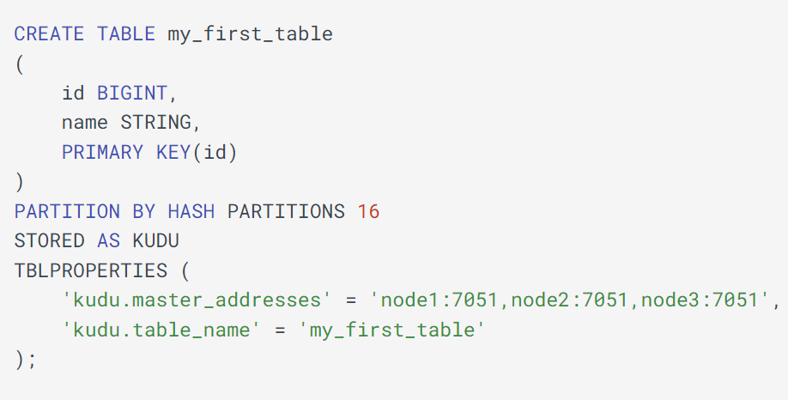
3.6 Impala 整合 Kudu - 创建内部表

Slide 47
3.7 Presto 简介
Presto 是一种开源的分布式 SQL 查询引擎，从头开始设计用于针对任何规模的数据进行快速分析查询。它既可支持非关系数据源，例如 Hadoop 分布式文件系统 (HDFS)、Amazon S3、Cassandra、MongoDB 和 HBase，又可支持关系数据源，例如 MySQL、PostgreSQL、Amazon Redshif 和Microsoft SQL Server。

Slide 48
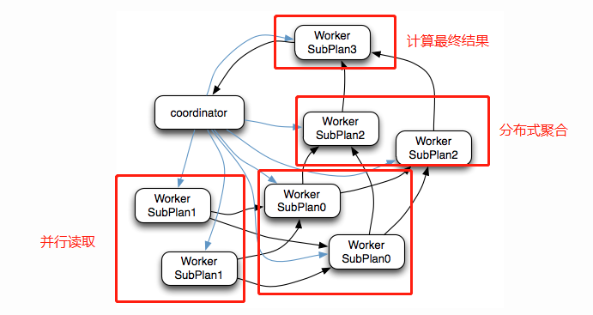
3.7 Presto 查询的并行执行流程
完全基于内存的并行计算
源数据的并行读取
分布式的 Hash 聚合

Slide 49
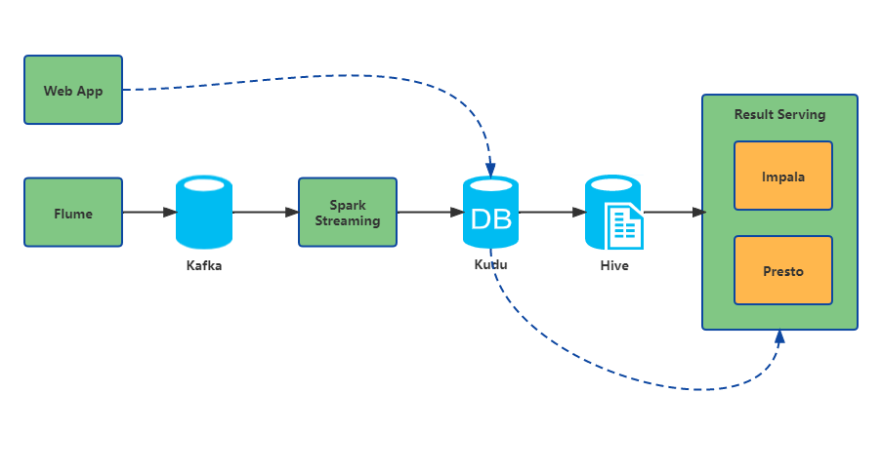
三、大数据开发核心知识点 - 总结

Slide 50


Thanks

